Slide 1
Tuần trước các em được học viết chữ cái viết hoa nào?
R

Slide 2
Bạn nào nhắc lại được câu viết ứng dụng ở bài đó?
Rừng cây vươn mình đón nắng mai.

Slide 3
Trong câu viết ứng dụng có chữ nào
chứa chữ hoa Q?
Rừng

Slide 4
Viết chữ S hoa

Slide 5

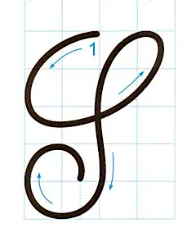
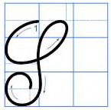
Viết chữ hoa S
Quan sát và nêu chiều cao, độ rộng của chữ hoa R?

Slide 6

Viết vào bảng con

Slide 7

Viết ứng dụng
Suối chảy ǟóc ǟách q ua khe đá.

Slide 8
Viết ứng dụng
Suối chảy ǟóc ǟách q ua khe đá.
Chữ cái nào được viết hoa?
b. Khoảng cách giữa các chữ ghi tiếng như thế nào?
c. Những chữ cái nào cao 2.5 li ?
→ Chữ S.
→ Khoảng cách giữa các chữ ghi tiếng là 1 con chữ o.
→ Chữ S, h, k, y.

Slide 9
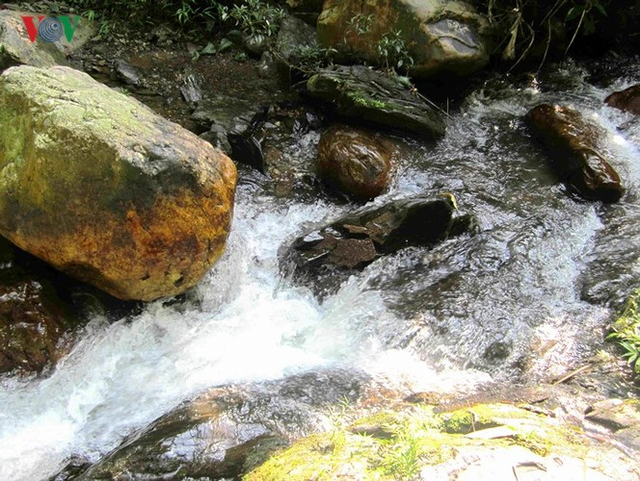

Slide 10
Luyện viết vở

Slide 11
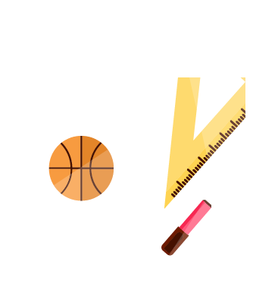

Củng cố, dặn dò
Notes:
Bài giảng thiết kế bởi: Hương Thảo - tranthao121006@gmail.com

